Slide 1
THỰC HÀNH TIẾNG VIỆT
THỰC HÀNH TIẾNG VIỆT
THỰC HÀNH TIẾNG VIỆT
SẮC THÁI NGHĨA CỦA TỪ NGỮ VÀ VIỆC LỰA CHỌN TỪ NGỮ
SẮC THÁI NGHĨA CỦA TỪ NGỮ VÀ VIỆC LỰA CHỌN TỪ NGỮ
SẮC THÁI NGHĨA CỦA TỪ NGỮ VÀ VIỆC LỰA CHỌN TỪ NGỮ
Giáo viên:
Notes:
更多模板请关注：https://haosc.taobao.com

Slide 2
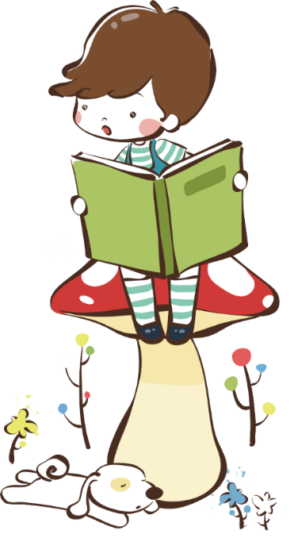
Tại sao các câu văn dưới đây dùng các từ Hán Việt (in đậm) mà không dùng các từ ngữ thuần Việt có nghĩa tương tự (ghi trong ngoặc đơn)?
+ Phụ nữ Việt Nam anh hùng, bất khuất, trung hậu, đảm đang. (đàn bà)
+ Cụ là nhà cách mạng lão thành. Sau khi cụ từ trần, nhân dân địa phương đã mai táng cụ trên một ngọn đồi. (chết, chôn)
+ Bác sĩ đang khám tử thi. (xác chết)

Slide 3
1
SẮC THÁI NGHĨA CỦA TỪ NGỮ

Slide 4
Sắc thái nghĩa của từ ngữ là phần bổ sung cho nghĩa cơ bản, thể hiện thái độ, cảm xúc, cách đánh giá của người dùng đối với đối tượng được nói đến.

Slide 5
2
SẮC THÁI NGHĨA CỦA TỪ NGỮ VÀ VIỆC LỰA CHỌN TỪ NGỮ

Slide 6
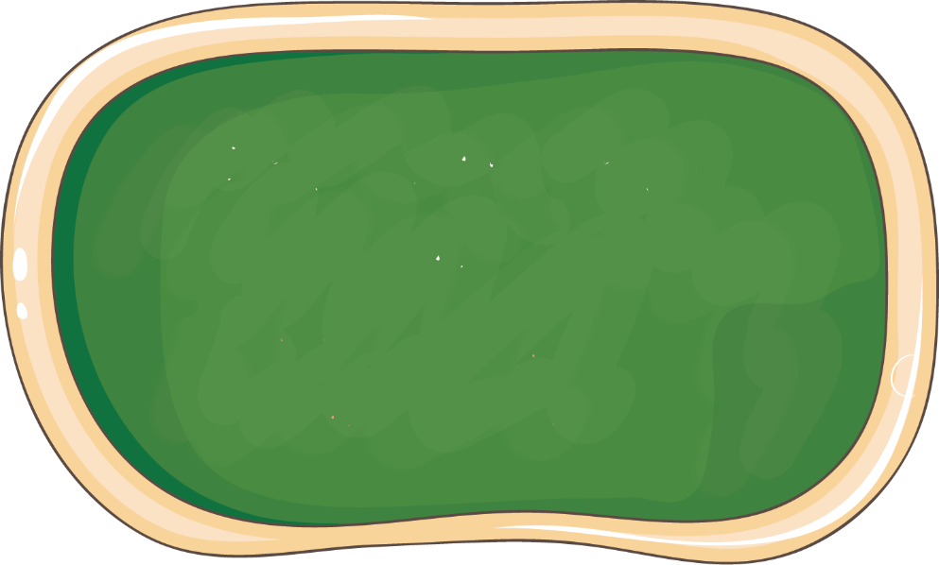
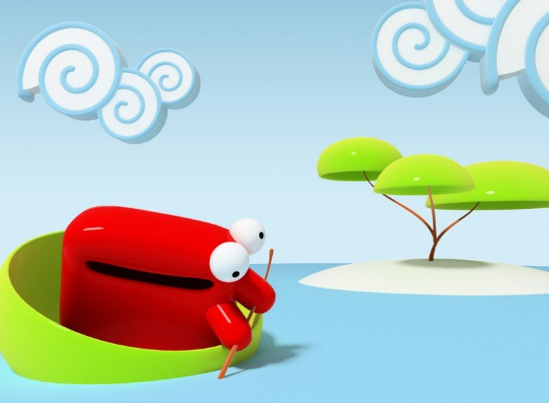
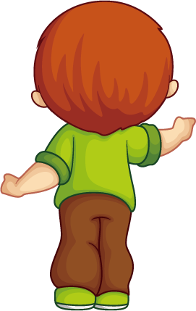
? Em hãy chỉ ra sự khác biệt về sắc thái nghĩa của các từ ngữ trong các cặp sau:
ăn-xơi
trắng tinh-trắng hếu vàng-vàng vọt
người lính-tên lính

Slide 7
ăn có tính chất trung tính – xơi có sắc thái trang trọng
trắng tinh có sắc thái nghĩa tích cực (tốt nghĩa) – trắng hếu có sắc thái nghĩa tiêu cực (xấu nghĩa)

Slide 8
- Những sắc thái nghĩa cơ bản: trang trọng-thân mật-suồng sã, tích cực-tiêu cực, tốt nghĩa-xấu nghĩa, …
- Trong giao tiếp, cần chú ý sử dụng từ ngữ có sắc thái nghĩa phù hợp để phát huy được hiệu quả biểu đạt và ngữ cảnh mà từ xuất hiện.

Slide 9
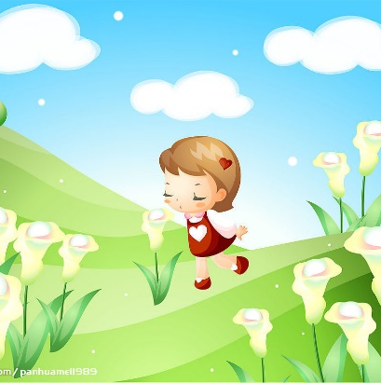
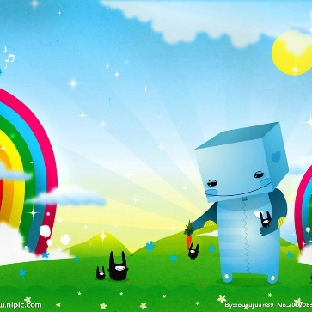
? Em hãy phân biệt sắc thái nghĩa của từ Hán Việt
với những từ có nghĩa tương đồng trong tiếng Việt?
- Sóng gợn tràng giang buồn điệp điệp (Huy Cận, Tràng Giang) – sông dài
- Hôm nay, phu nhân Thủ tướng đến thăm các cháu ở nhà trẻ Hoa Hồng. – vợ
- Các phụ huynh rất mong được biết kết quả học tập, rèn luyện của con em mình. – cha anh

Slide 10
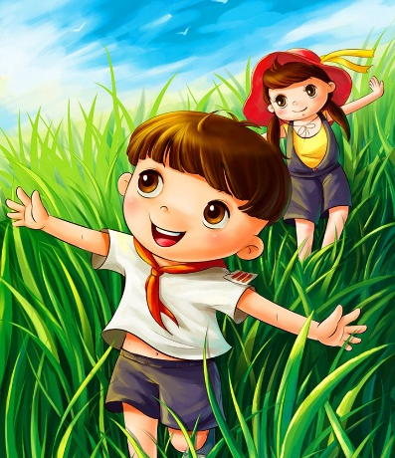
tràng giang có sắc thái cổ kính. Nếu thay tràng giang bằng sông dài thì câu thơ của Huy Cận sẽ mất đi sắc thái này

Slide 11
phu nhân có sắc thái trang trọng. Cách dùng từ phu nhân (thay vì dùng từ vợ) phù hợp với vị thế của người đước nói đến

Slide 12
phụ huynh có sắc thái khái quát, trừu tượng. Từ phụ huynh không thể thay tế bằng từ cha anh

Slide 13
Nhóm từ Hán Việt thường có sắc thái nghĩa cổ kính, trang trọng hoặc khái quát, trừu tượng, khác hẳn với những từ có nghĩa tương đồng trong tiếng Việt.

Slide 14
3
LUYỆN TẬP

Slide 15
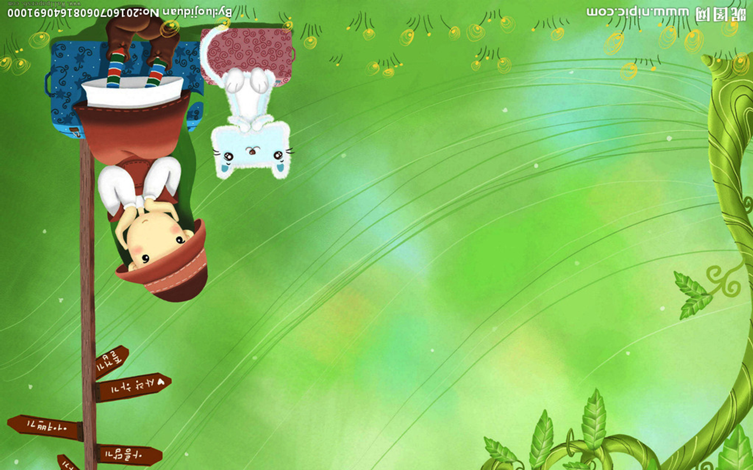
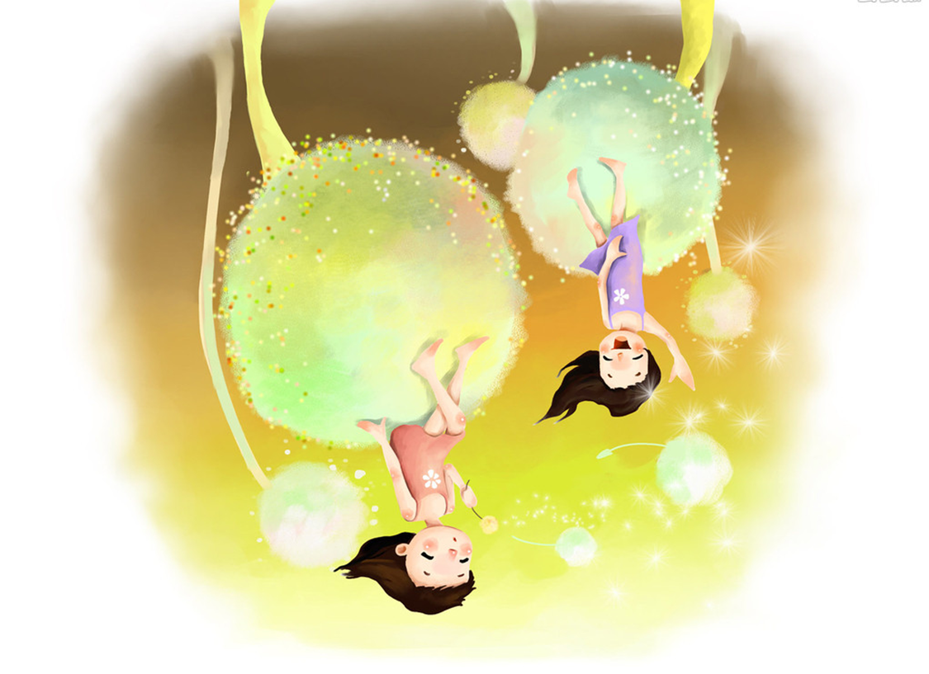
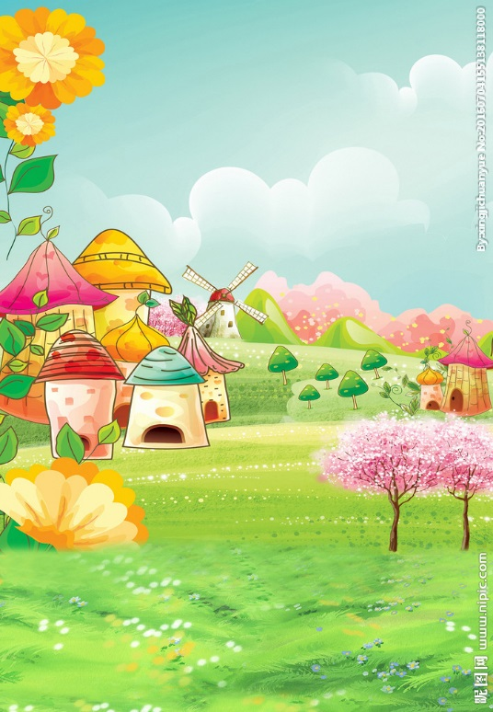
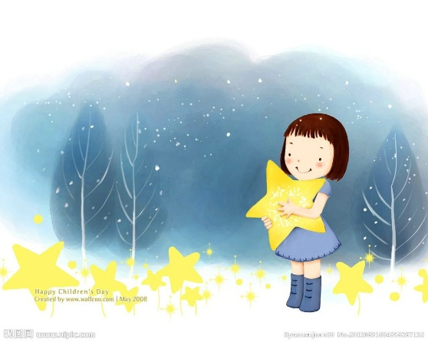
BÀI TẬP 1

Slide 16
SẮC THÁI TRUNG TÍNH
SẮC THÁI TRUNG TÍNH
SẮC THÁI TRUNG TÍNH
chậm rãi
ngắn
cao
lên tiếng

Slide 17
SẮC THÁI TIÊU CỰC
SẮC THÁI TIÊU CỰC
SẮC THÁI TIÊU CỰC
chậm chạp
cụt lủn
lêu nghêu
cao giọng

Slide 18
+ Cụt lủn là ngắn đến mức đáng ngại
+ Lêu nghêu là cao quá cỡ
➔ Cả hai từ này đều gợi lên sự mất cân đối, thiếu thẩm mĩ.
+ Cao giọng có phần giống với lên tiếng: phát biểu ý kiến để biểu thị quan điểm, thái đội về một vấn đề nào đó.
~ Lên tiếng có tính chất trung tính
~ Cao giọng thể hiện thái độ bề trên và không đúng đắn
+ Chậm chạp:
~ là có tốc độ, nhịp độ dưới mức bình thường rất nhiều (quá chậm) hoặc không được nhanh nhẹn, thiếu linh hoạt.
~ thể hiện ý không mong muốn hay sự đánh giá
tiêu cực của người dùng từ này về đối tượng được nói đến.

Slide 19
BÀI TẬP 2

Slide 20
STT | Từ Hán Việt | Giải nghĩa | Đặt câu
1 | loạn lạc | tình trạng xã hội lộn xộn, không có trật tự, an ninh do có loạn | Thời buổi loạn lạc, làm việc gì cũng phải cẩn trọng cháu à!
2 | gian nan | có nhiều khó khăn, gian khổ phải vượt qua | Để doanh nghiệp có thành tựu hôm nay, anh ấy đã phải trải qua rất nhiều gian nan.
3 | triều đình | nơi các quan vào chầu vua và bàn việc nước, thường dùng để chỉ cơ quan trung ương của nhà nước quân chủ, do vua trực tiếp đứng đầu | Ta phụng mệnh triều đình mà hành sự, các ngươi không thể không tuân theo.
4 | tể phụ | chức quan hàng đầu triều đình giúp vua trị nước, thông thường chỉ Tể tướng | Các quan đều chăm chú lắng nghe khi quan tể phụ dâng tấu lên nhà vua.
5 | thác mệnh | mượn nhờ mệnh lệnh | Hắn thác mệnh nhà vua để ra oai với và con bách tính.
6 | không cùng | không có chỗ tận cùng, không có giới hạn | Tham vọng về tiền bạc và địa vị của hắn là không cùng.
7 | giả hiệu | chỉ trên danh nghĩa chứ thực chất không phải; mượn dnah hiệu khác, cốt để đánh lừa | Gã ấy là một kẻ quân tử giả hiệu.

Slide 21
BÀI TẬP 3

Slide 22
Từ vĩ đại mang sắc thái trang trọng hơn so với từ to lớn

Slide 23
Từ chết trung tính
Từ hi sinh mang sắc thái trang trọng, cho thấy đó là cái chết vì mục đích tốt đẹp, cao cả
Từ mất mang sắc thái giảm nhẹ so với chết

Slide 24
Từ hi sinh mang sắc thái trang trọng, cho thấy đó là cái chết vì mục đích tốt đẹp, cao cả
Từ chết trung tính
Từ mất mang sắc thái giảm nhẹ so với chết

Slide 25
BÀI TẬP 4

Slide 26
STT | Từ Hán Việt | Từ đồng nghĩa thay thế từ Hán Việt
1 | phu nhân | vợ
2 | đế vương | vua, bậc vua chúa
3 | thiên hạ | mọi người
4 | nội thị | người hầu trong cung
➔ Việc sử dụng các từ ngữ in đậm đó đã đem lại sắc thái cổ kính, trang trọng cho lời văn.

Slide 27
04
VẬN DỤNG

Slide 28
Viết đoạn văn (khoảng 7-9 câu) làm rõ tính chất trào phúng nhẹ nhàng mà sâu cay của bài thơ mà em ấn tượng nhất. Trong đoạn văn có sử dụng các từ Hán Việt.

Slide 29
THANK YOU!
THANK YOU!
THANK YOU!

